Slide 1
Муниципальное бюджетное дошкольное образовательное учреждение
«Детский сад «Сказка» г. Вуктыл
Выполнила: Таибова М. А.

Slide 2
Презентация
«ВСЁ О КОСМОСЕ»
Цель: формирование у детей старшего дошкольного возраста представлений о космическом пространстве, Солнечной системе и ее планетах.

Slide 3
Задачи:
1. Знакомить детей с первым лётчиком-космонавтом Ю.А. Гагариным.
2. Расширять представление детей о многообразии космоса.
3. Знакомить детей с планетами Солнечной системы.
4. Дать детям представления о том, что Вселенная – это множество звёзд, Солнце – это самая близкая к Земле звезда; уточнить представления о планетах.
5. Воспитывать чувство гордости за свою Родину.

Slide 4
ВВЕДЕНИЕ
Планеты, солнечная система, звезды и космос всегда интересовал Человечество. Звезды всегда привлекали романтиков. Многие ученые посвятили всю свою жизнь изучению космоса и космических явлений и процессов. Легенды и мифы о космосе, из древних времен, всегда интересовали детей. Планеты солнечной системы хоть раз, но интересовали любого человека на Земле.

Slide 5
Что такое космос
Космос в астрономии – это синоним Вселенной. Астрономы различают ближний космос и дальний космос. Ближний космос активно исследуется с помощью различных космических аппаратов, о дальнем человечество пока может только мечтать – это мир новых галактик и звезд.
В Древней Греции понятие «космос» означало «порядок, чистота, гармония». Только позже космосом стали называть мир или Вселенную. Впервые назвал мир космосом Пифагор, потому что считал мир гармоничным. С ним были согласны многие древнегреческие философы. Следовательно, космос понимался как некая целесообразная система или организм. Позднее, в эпоху Ренессанса, ученые различали микрокосм (человек) и макрокосм (окружающий человека мир).

Slide 6
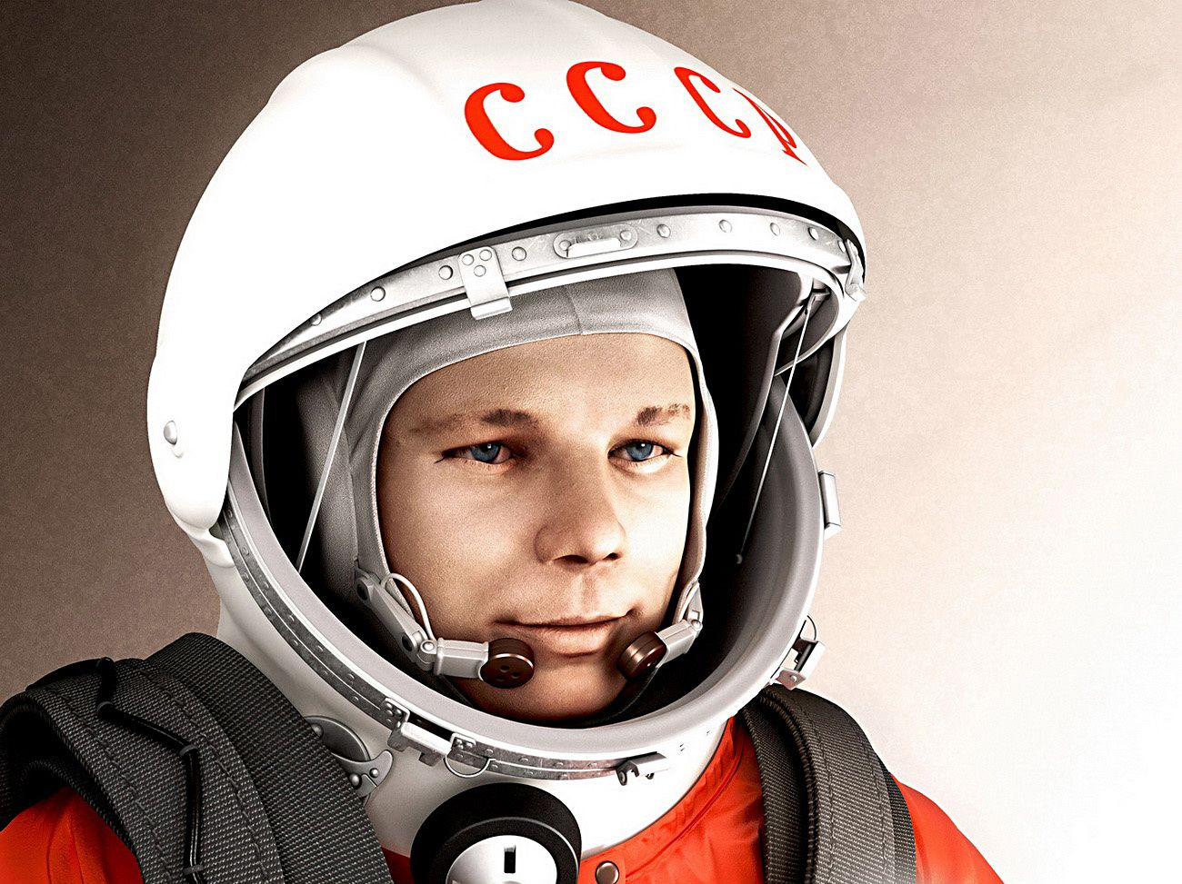
Юрий Алексеевич Гагарин родился 9 марта 1934 г.
12 апреля 1961 года Юрий Гагарин стал первым человеком в мировой истории, совершившим полёт в космическое пространство. Ракета-носитель «Восток» с кораблём «Восток-1», на борту которого находился Гагарин, была запущена с космодрома Байконур. После 108 минут полёта Гагарин успешно приземлился в Саратовской области, неподалёку от Энгельса. Начиная с 12 апреля 1962 года, день полёта Гагарина в космос был объявлен праздником — Днём космонавтики.

Slide 7
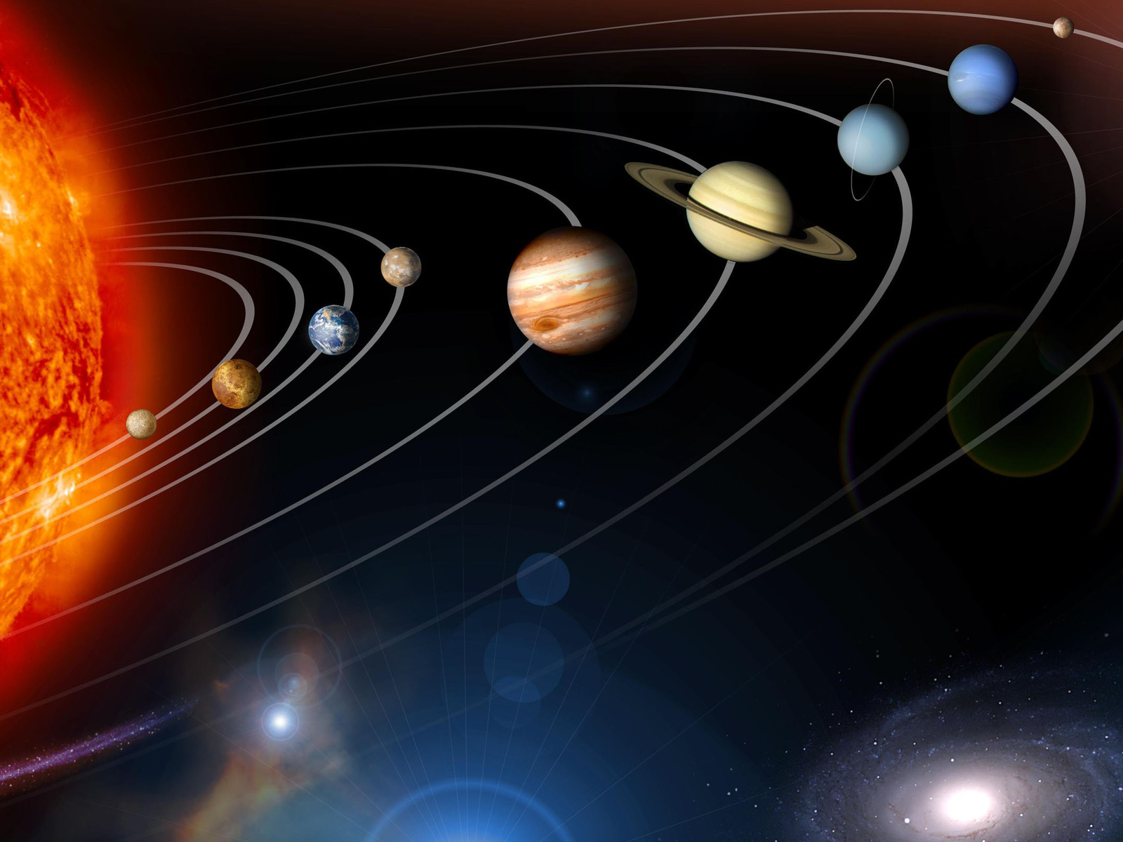
Солнечная система.

Slide 8
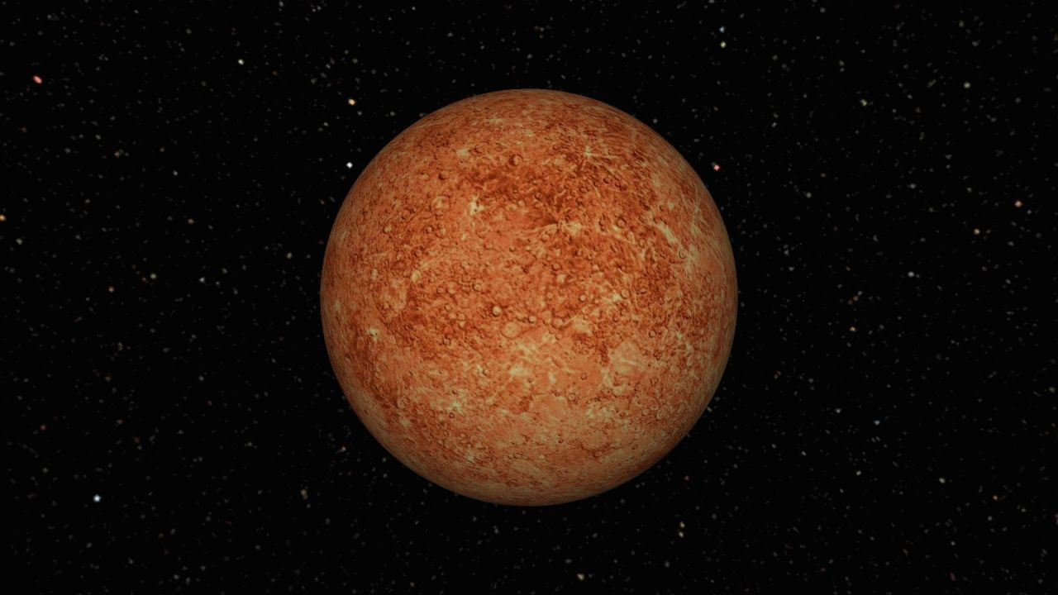
Меркурий
Ближайшая к Солнцу планета Солнечной системы, наименьшая из планет земной группы. Названа в честь древнеримского бога торговли - быстрого Меркурия, поскольку она движется по небесной сфере быстрее других планет.

Slide 9
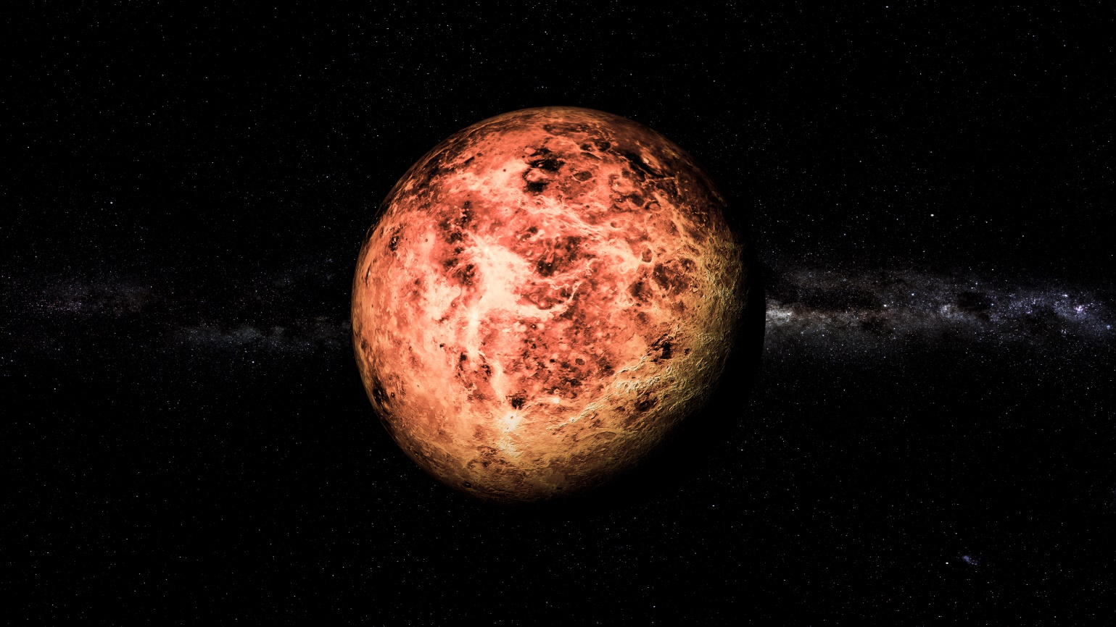
Венера
Вторая по удалённости от Солнца планета Солнечной системы, наряду с Меркурием, Землёй и Марсом принадлежит к семейству планет земной группы. Названа в честь древнеримской богини любви Венеры. Венерианский год составляет 224,7 земных суток. Она имеет самый длинный период вращения вокруг своей оси среди всех планет Солнечной системы и вращается в направлении, противоположном направлению вращения большинства планет.

Slide 10
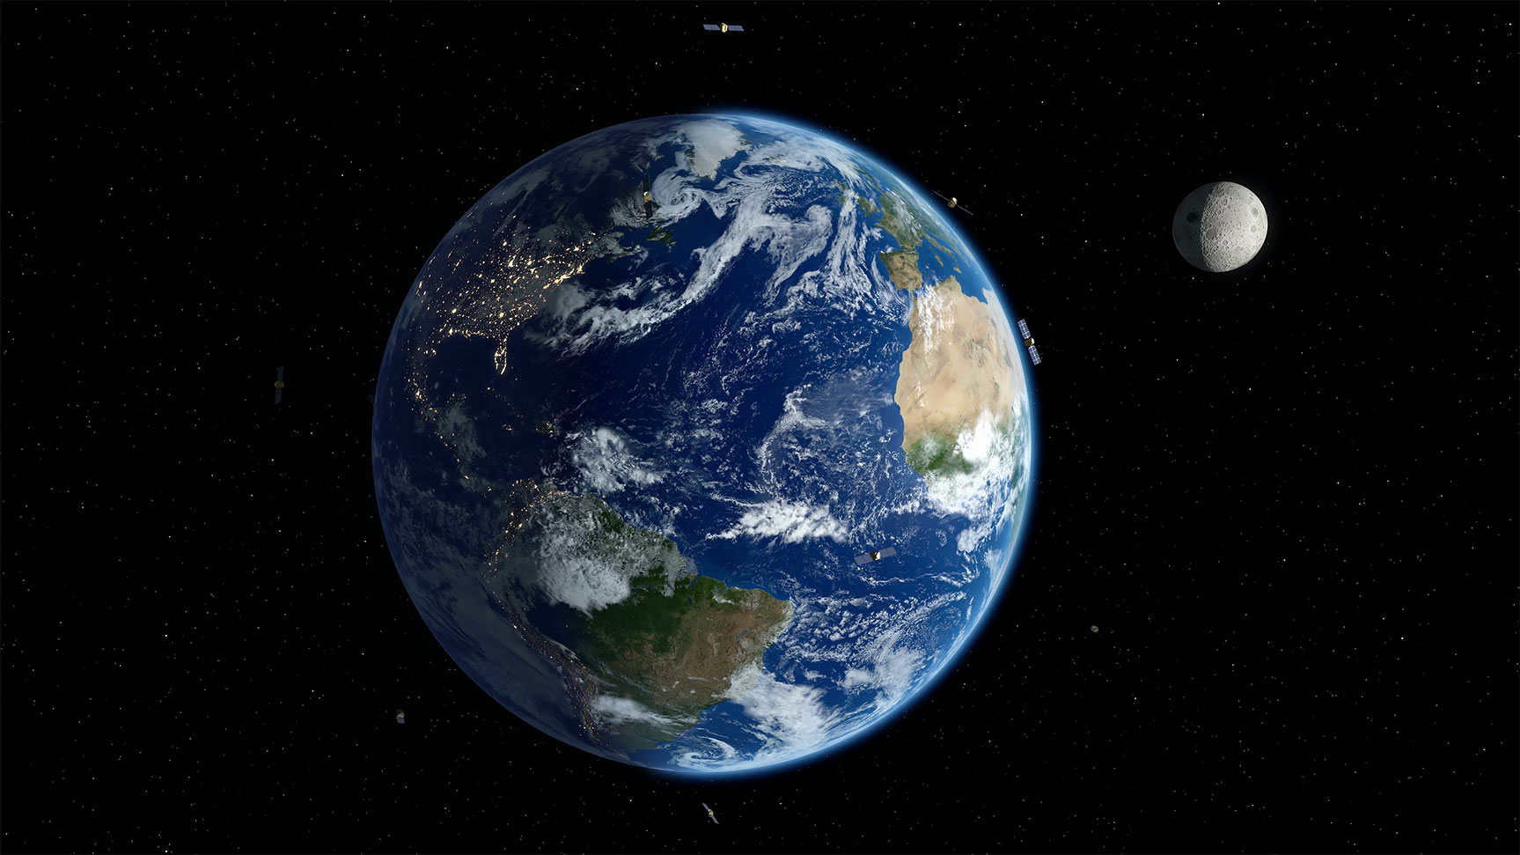
Земля
Третья по удалённости от Солнца планета Солнечной системы. Самая плотная, пятая по диаметру и массе среди всех планет и крупнейшая среди планет земной группы, в которую входят также Меркурий, Венера и Марс.

Slide 11
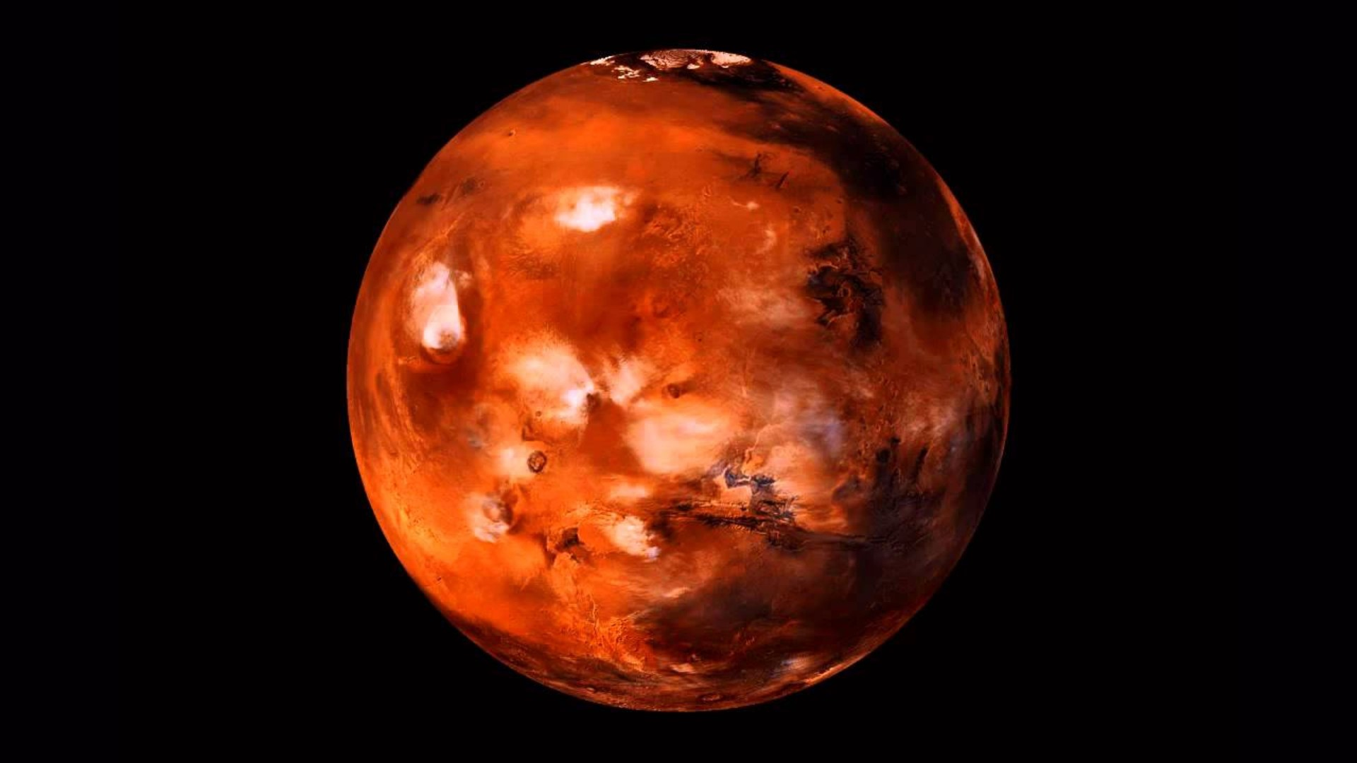
Марс
Четвёртая по удалённости от Солнца и седьмая по размерам планета Солнечной системы; масса планеты составляет 10,7% массы Земли. Названа в честь Марса - древнеримского бога войны, соответствующего древнегреческому Аресу.

Slide 12
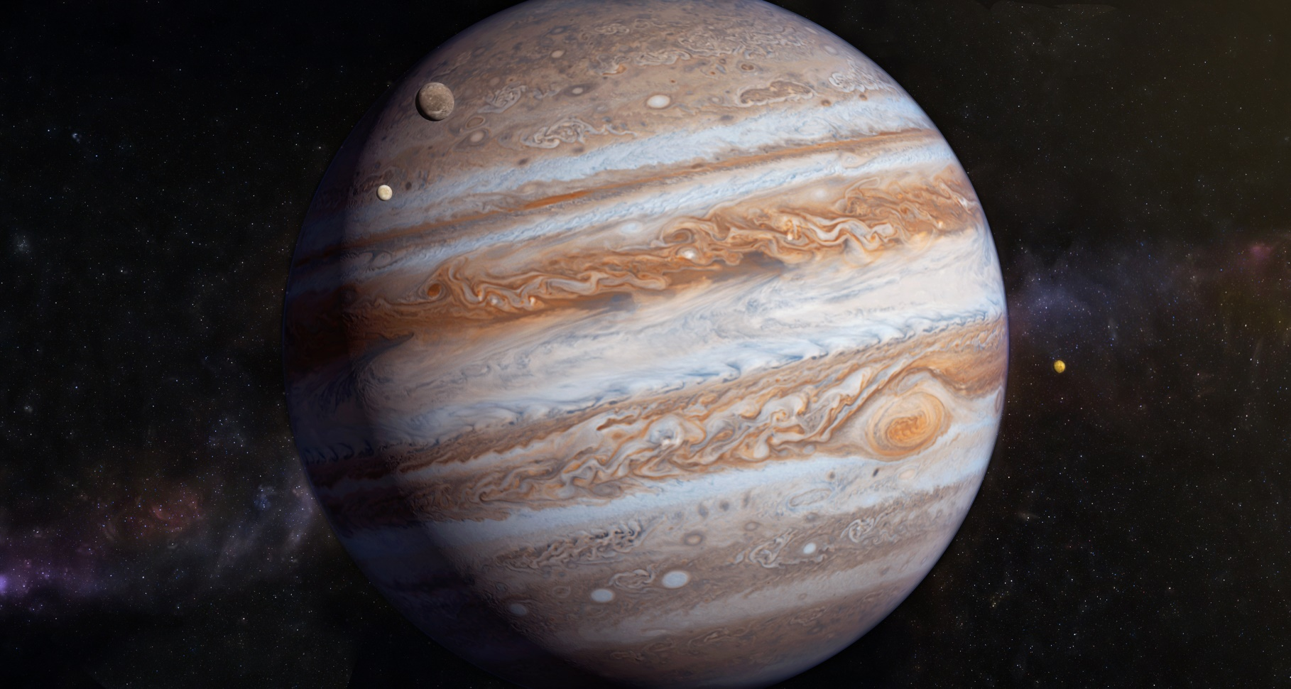
Юпитер
Крупнейшая планета Солнечной системы, пятая по удалённости от Солнца. Наряду с Сатурном, Ураном и Нептуном, Юпитер классифицируется как газовый гигант.

Slide 13
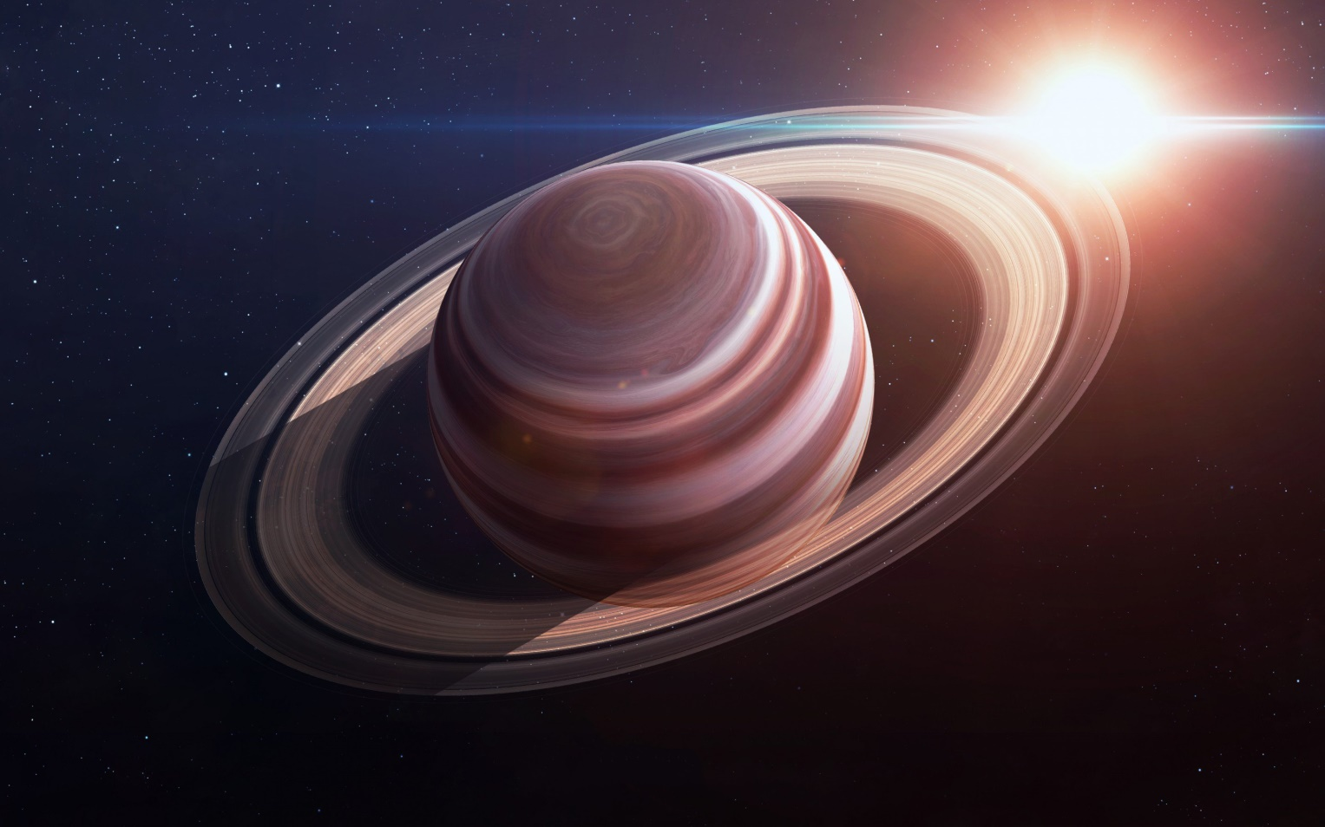
Сатурн
Шестая планета от Солнца и вторая по размерам планета в Солнечной системе после Юпитера. Сатурн назван в честь римского бога земледелия. Символ Сатурна - серп.

Slide 14
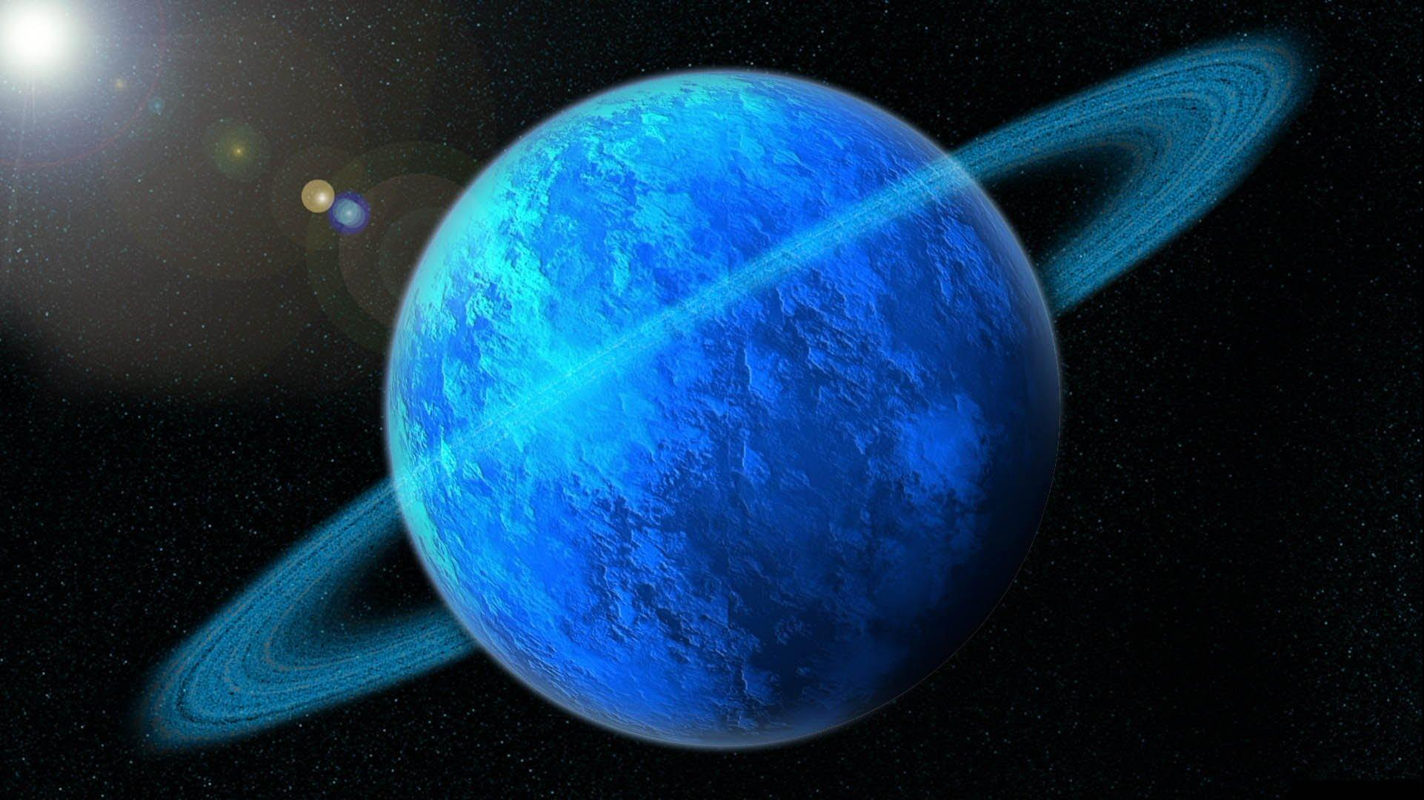
Уран
Планета Солнечной системы, седьмая по удалённости от Солнца, третья по диаметру и четвёртая по массе. Была открыта в 1781 году английским астрономом Уильямом Гершелем и названа в честь греческого бога неба Урана.

Slide 15
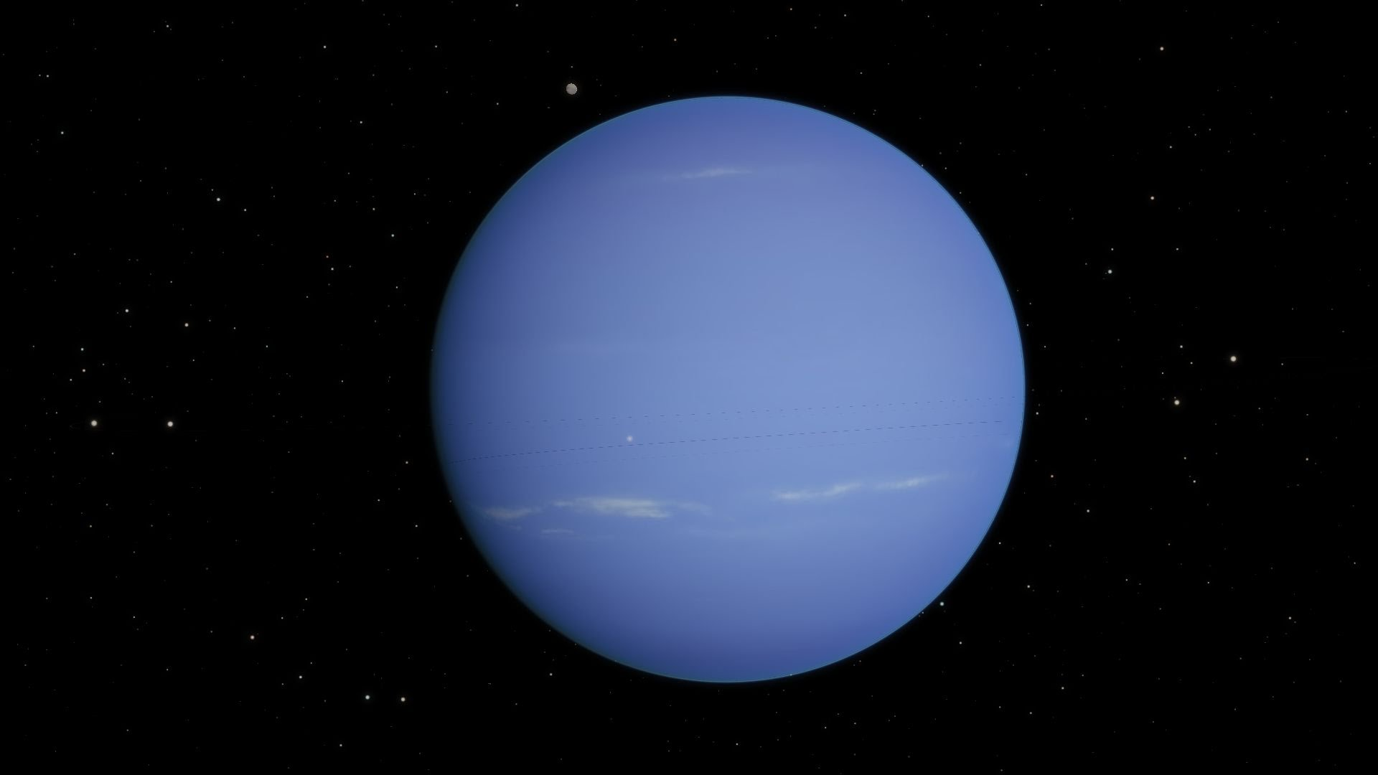
Нептун
Восьмая и самая дальняя от Земли планета Солнечной системы. Нептун также является четвёртой по диаметру и третьей по массе планетой. Масса Нептуна в 17,2 раза, а диаметр экватора в 3,9 раза больше земных. Планета была названа в честь римского бога морей. Её астрономический символ - стилизованная версия трезубца Нептуна.

Slide 16
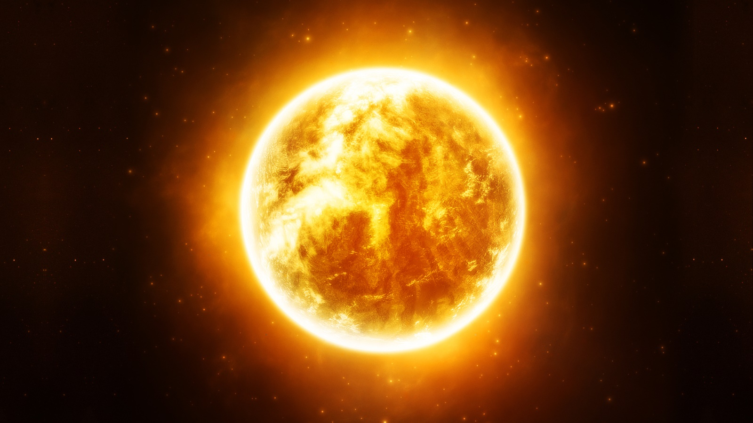
Солнце
Одна из звёзд нашей Галактики и единственная звезда Солнечной системы. Вокруг Солнца обращаются другие объекты этой системы: планеты и их спутники, карликовые планеты и их спутники, астероиды, метеороиды, кометы и космическая пыль.

Slide 17
Список основного содержания источника:
https://ru.wikipedia.org/wiki/Солнечная_система
Список источника иллюстрации:
https://yandex.ru/images/search?text=солнечная%20система%20фото&lr=19

Slide 18
Спасибо за внимание!

